Slide 1
T.C.
KASTAMONU ÜNİVERSİTESİ
TAŞKÖPRÜ MYO
BİLGİSAYAR PROGRAMCILIĞI
Mobil Programlama
9. Bölüm
Öğr. Gör. Sevdanur GENÇ
sgenc@kastamonu.edu.tr
Kastamonu, 2021

Slide 2

Ajanda
Stateful ve Stateless Widget Farkı
ListTile OnTap Kullanımı
  ListView.Builder ile OnTap Kullanımı
SnackBar Kullanımı
Toast Mesaj Kullanımı
Show Dialog - Alert Dialog Kullanımı

Slide 3

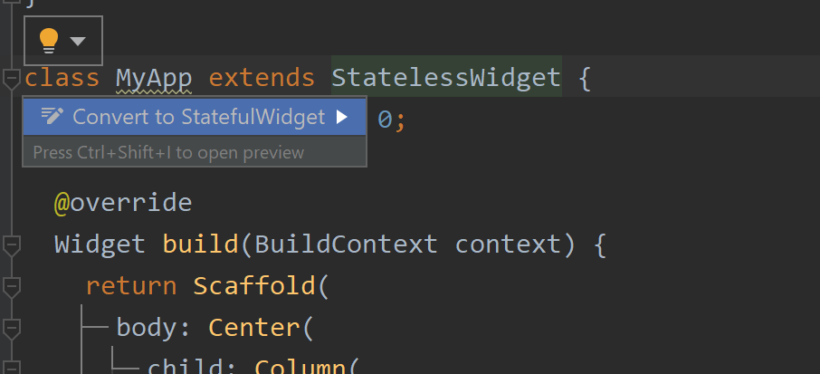
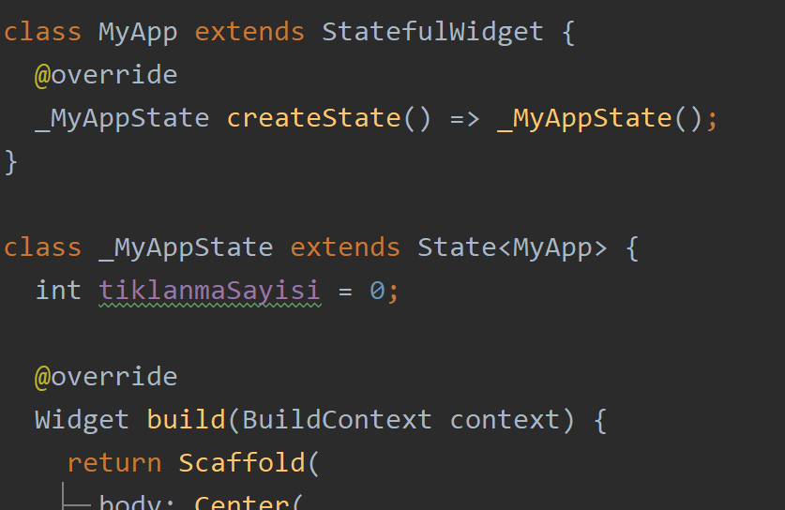
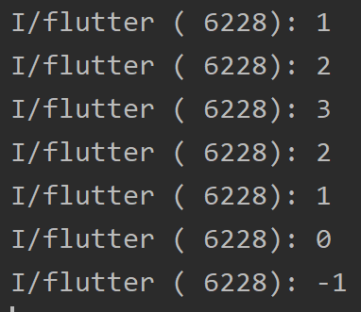
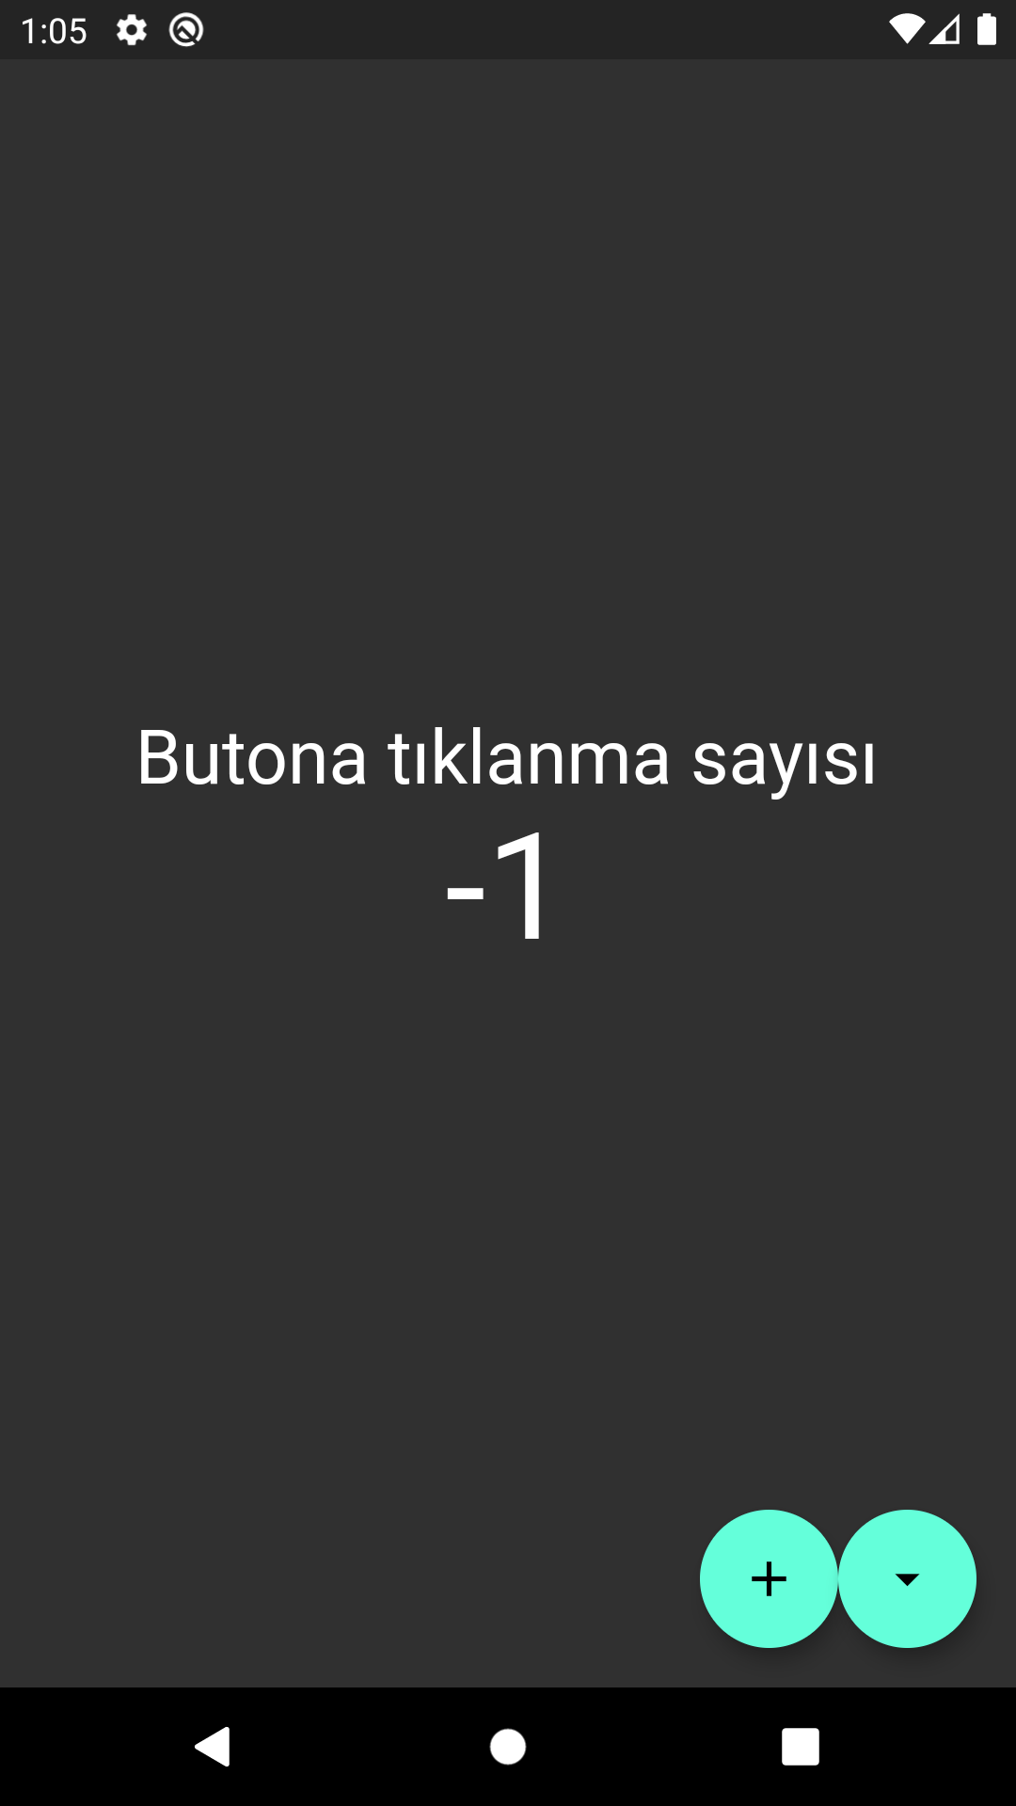
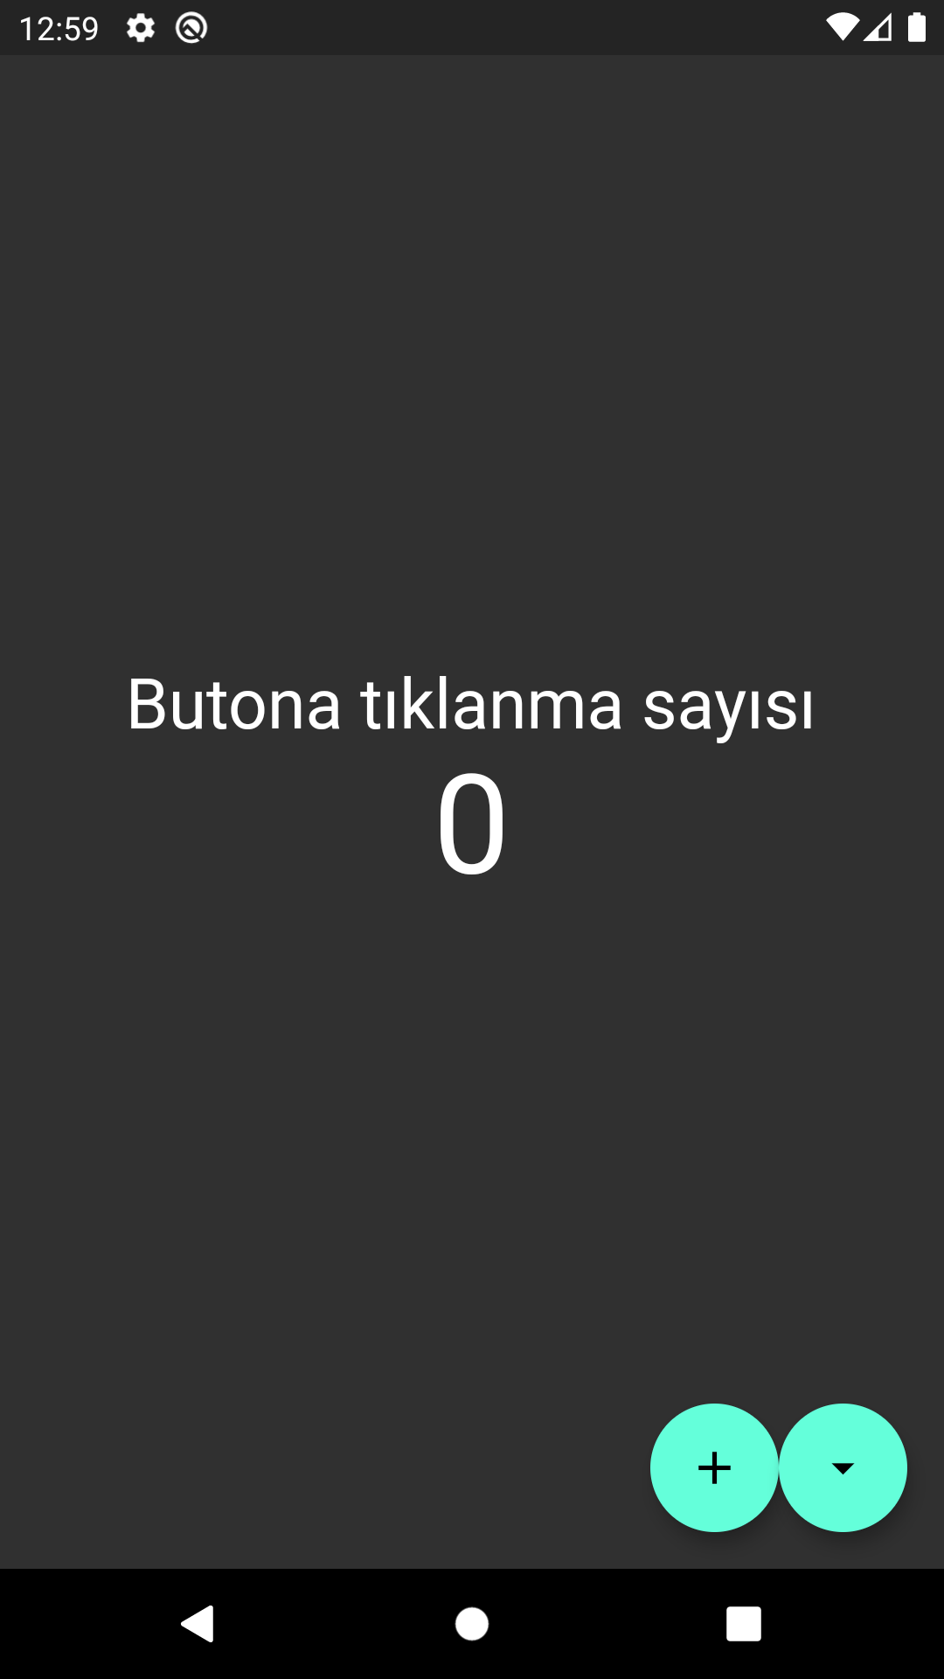
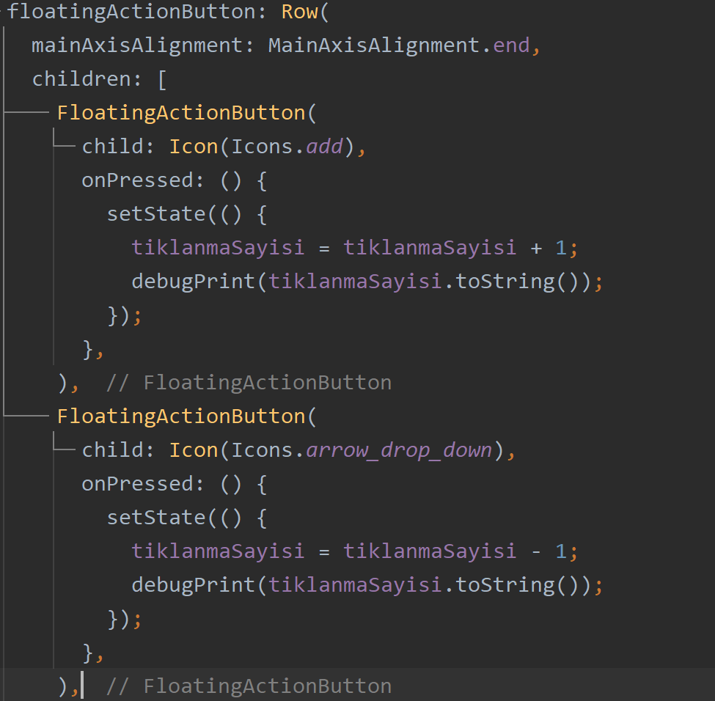
Stateful ve Stateless Widget Farkı

Slide 4
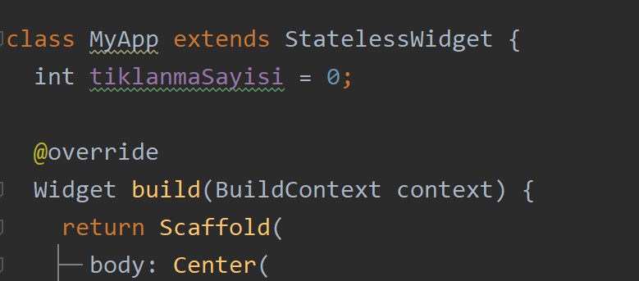
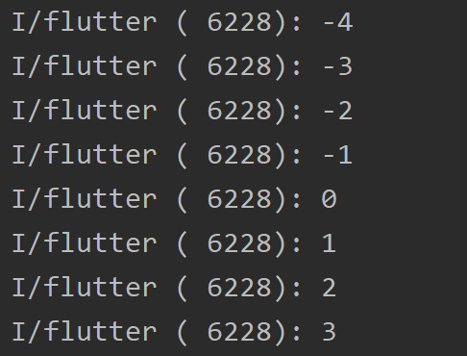

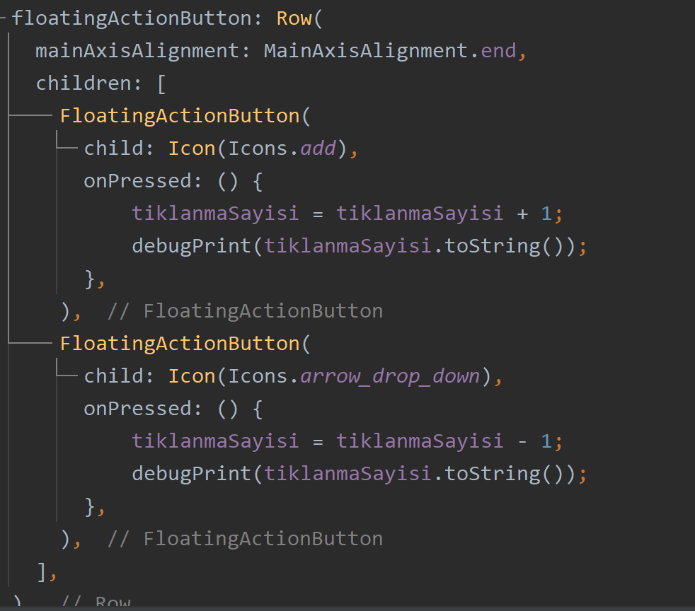
Stateful ve Stateless Widget Farkı

Slide 5
ListTile Kullanımı
Liste elemanlarını daha detaylı bir şekilde tasarlayabiliriz.

Slide 6
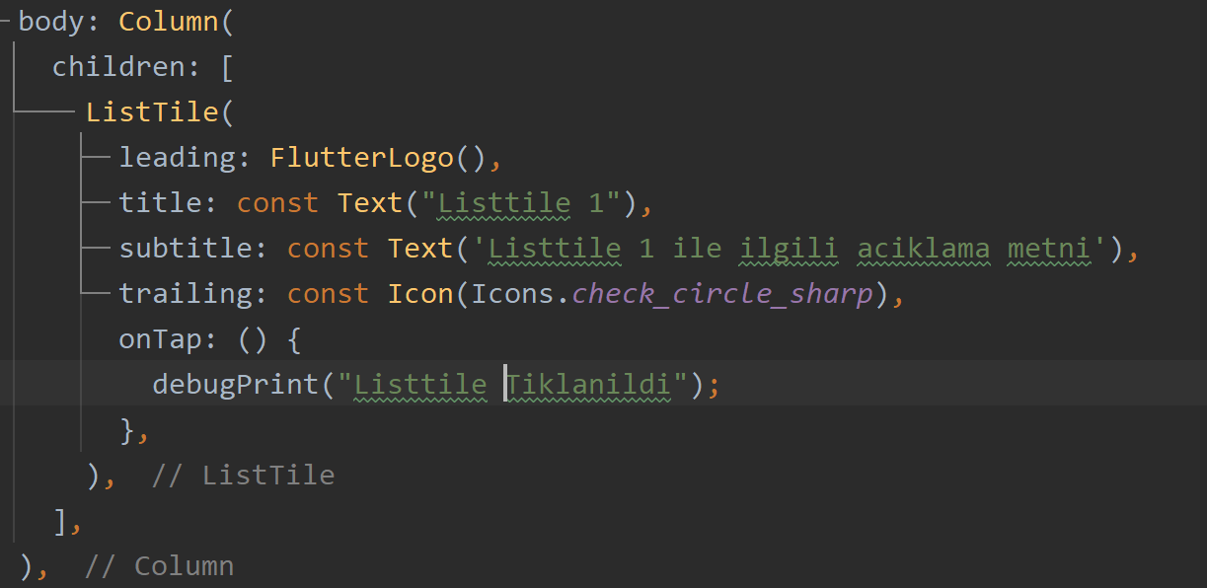
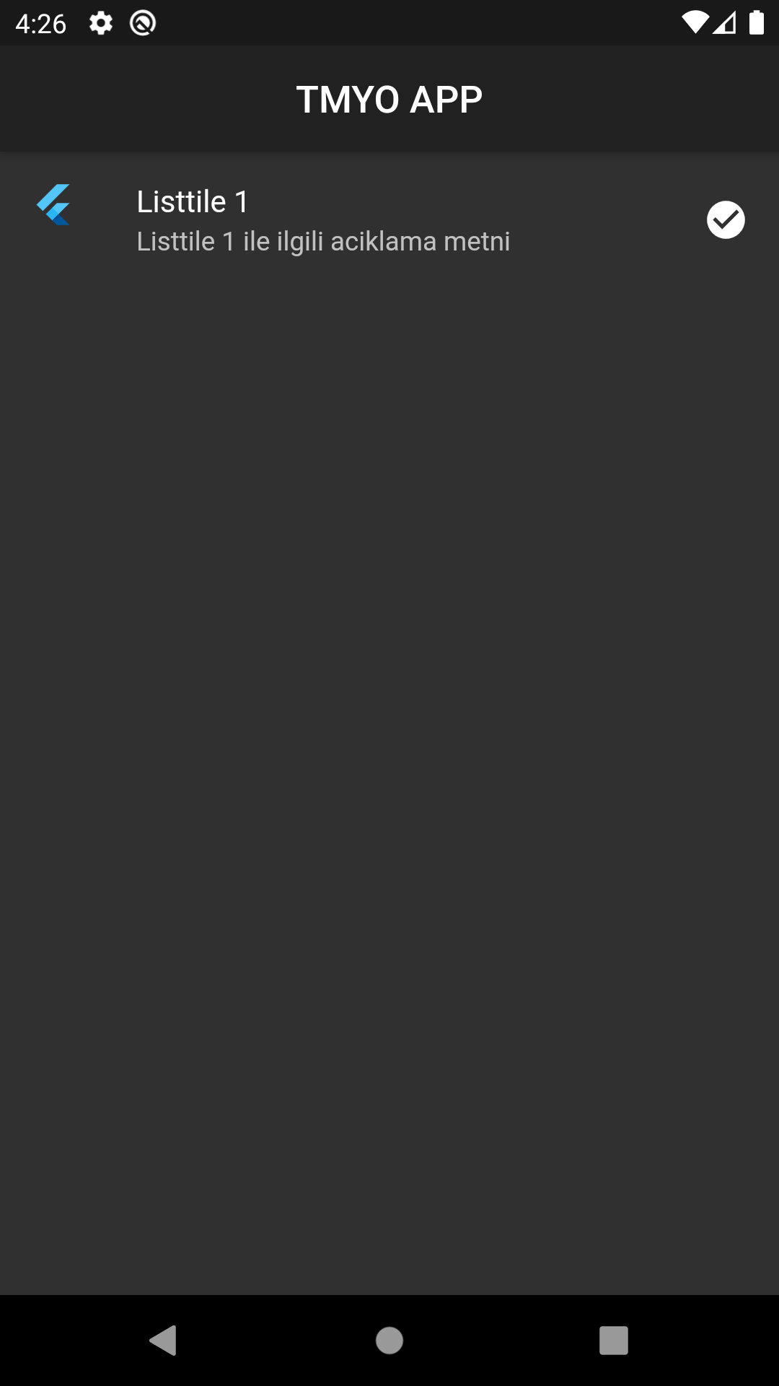
ListTile Kullanımı

Slide 7
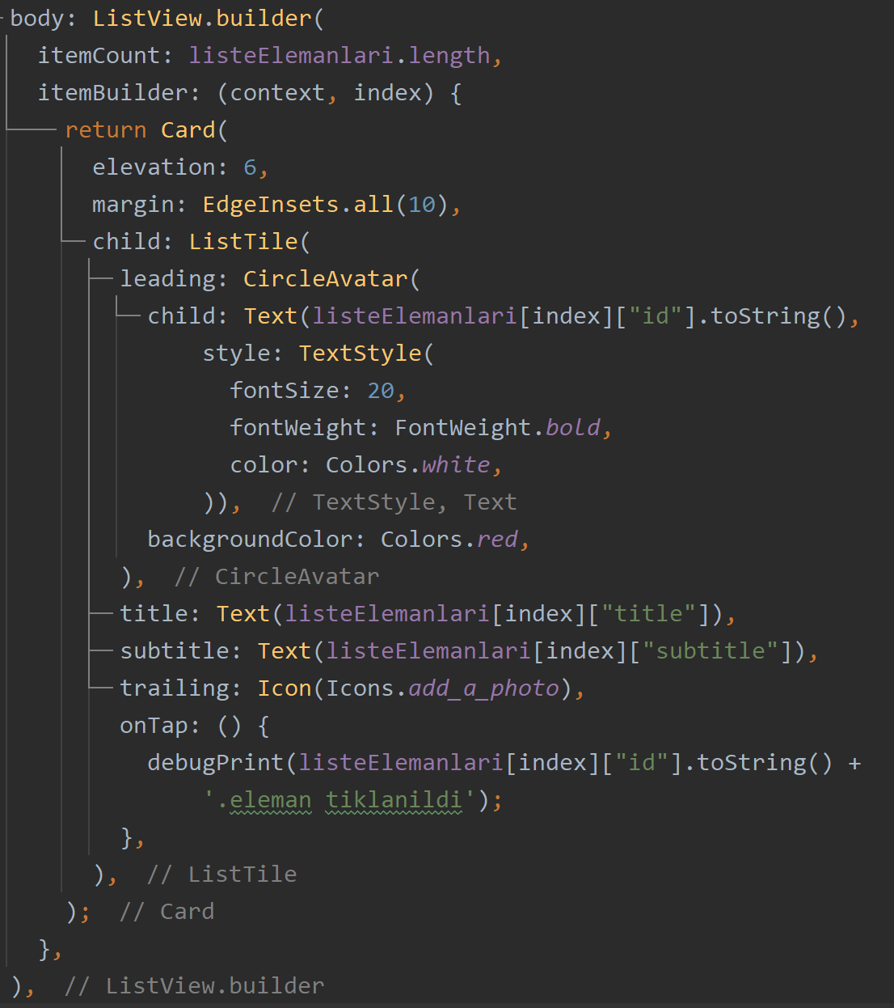
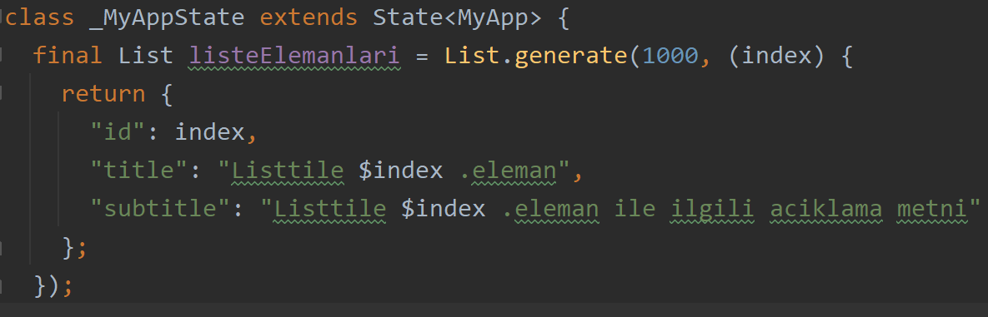
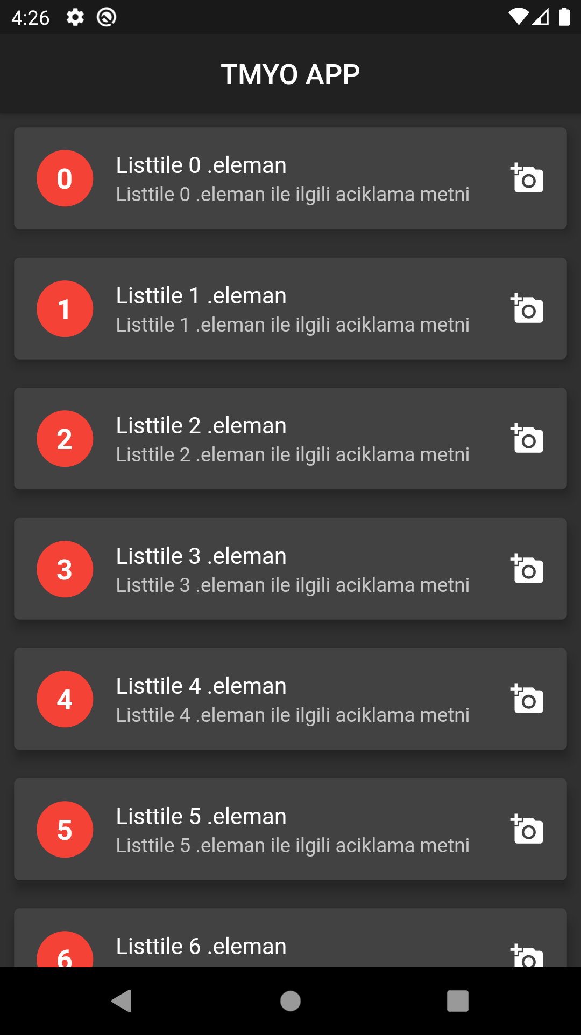
ListTile - ListBuilder Kullanımı

Slide 8
SnackBar Kullanımı
Snackbar belirli durumlar gerçekleştiği zaman kullanıcıya bir mesaj gösteren ve eğer kullanıcının bu durum karşısında yapacağı bir işlem varsa bunu bildiren widgettir.
Toast sistemine oldukça benzemekle beraber görünüm olarak daha şık ve kullanım olarak daha basittir.

Slide 9
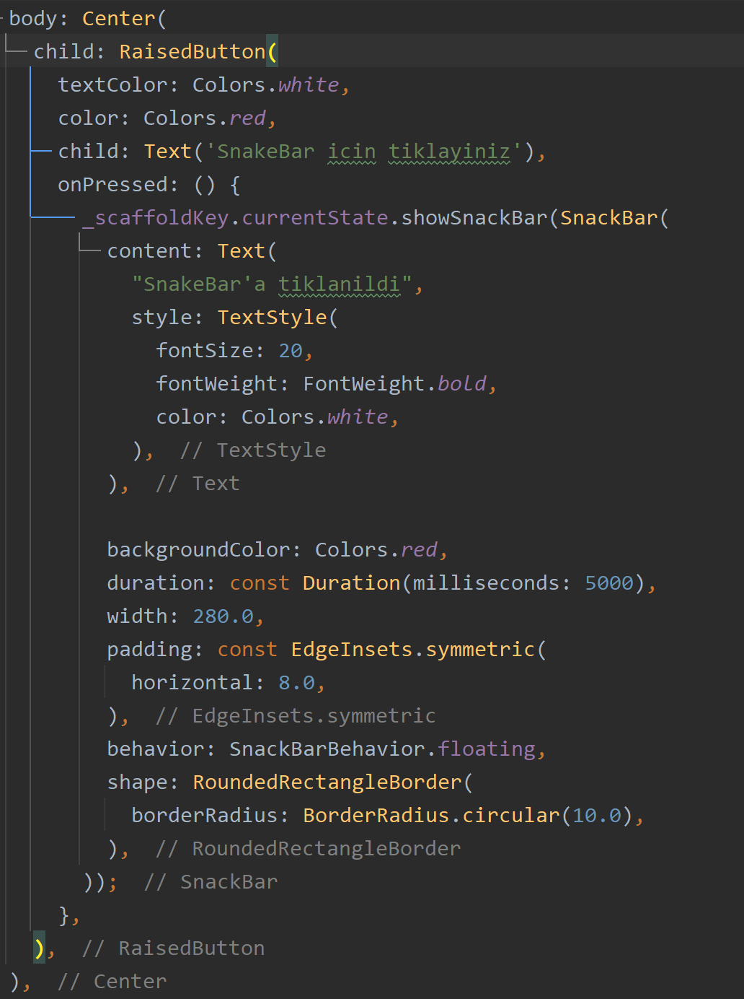
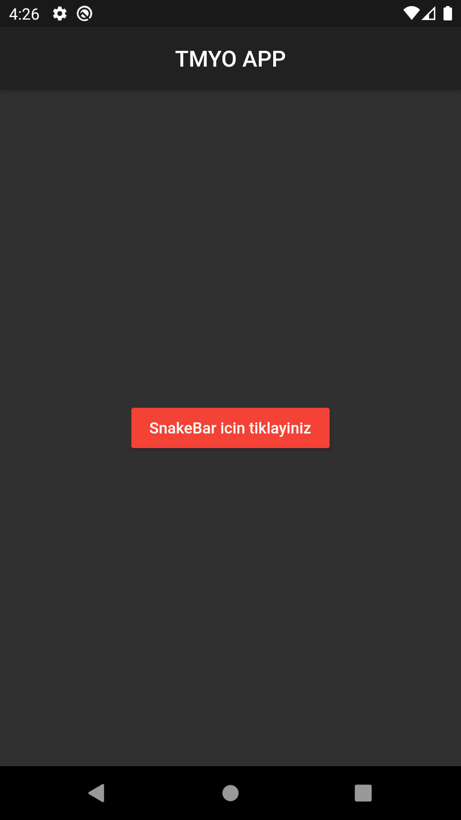
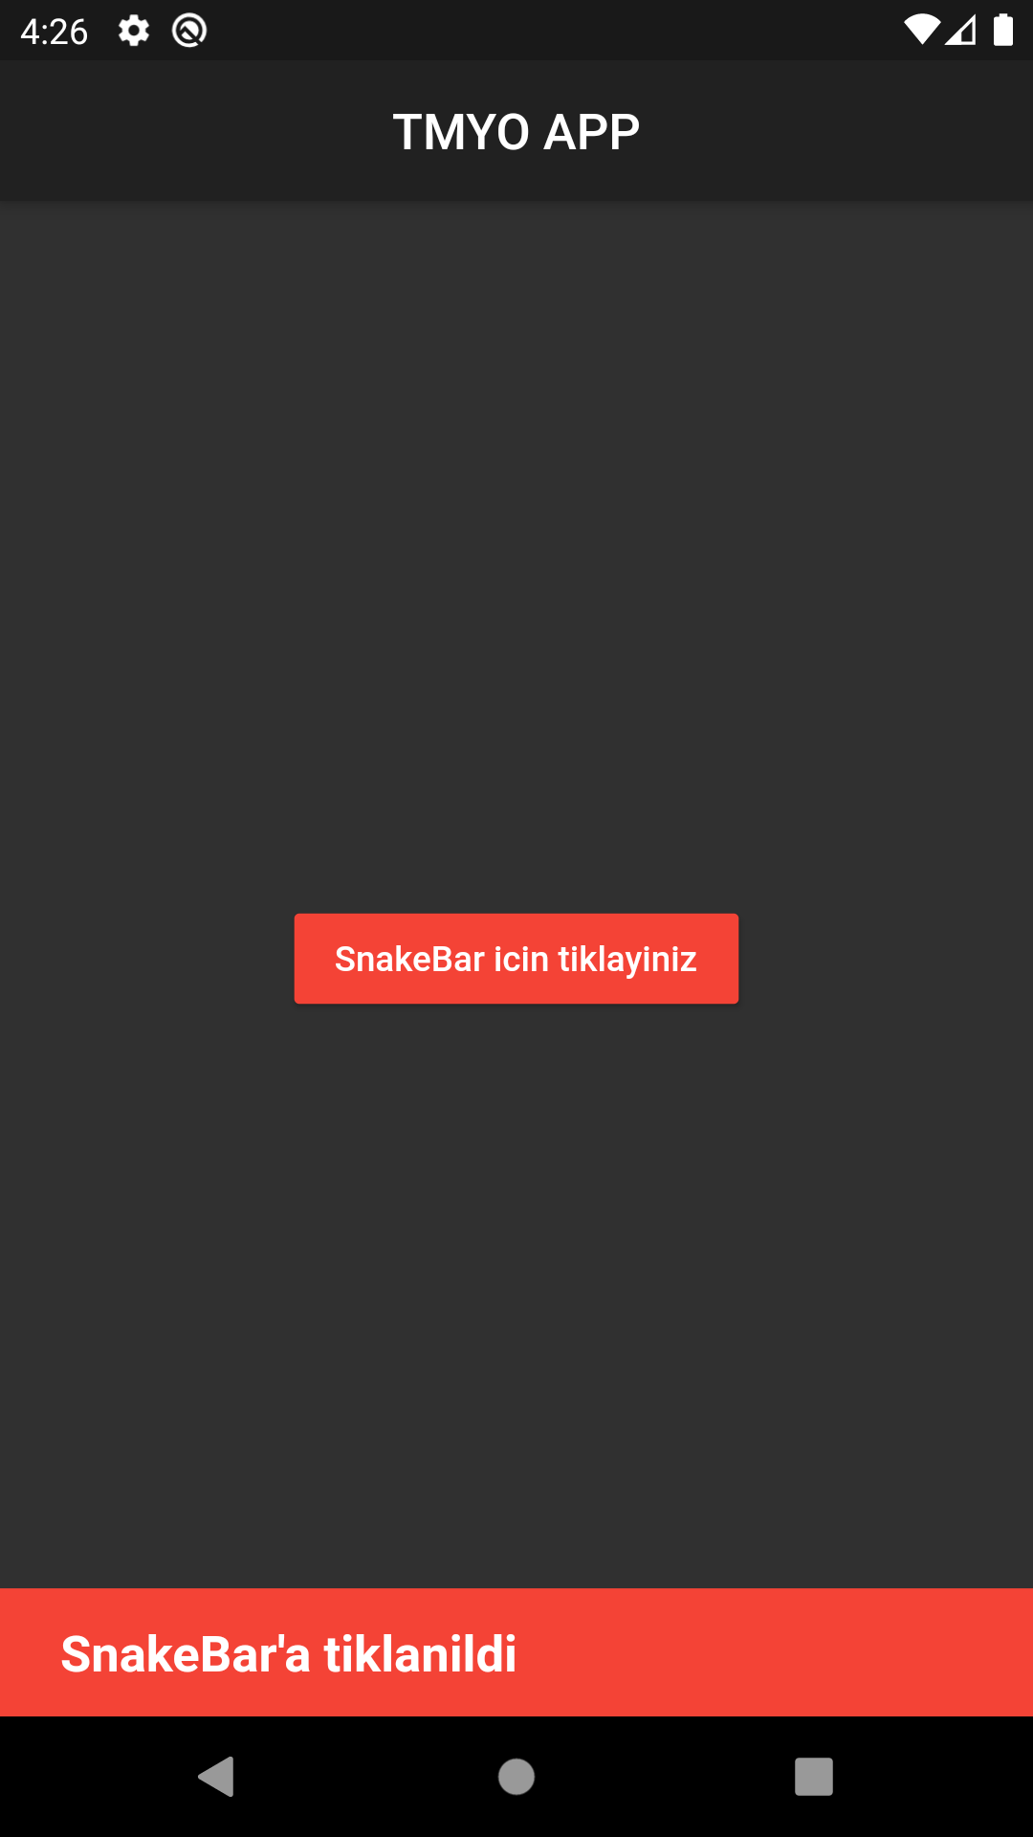
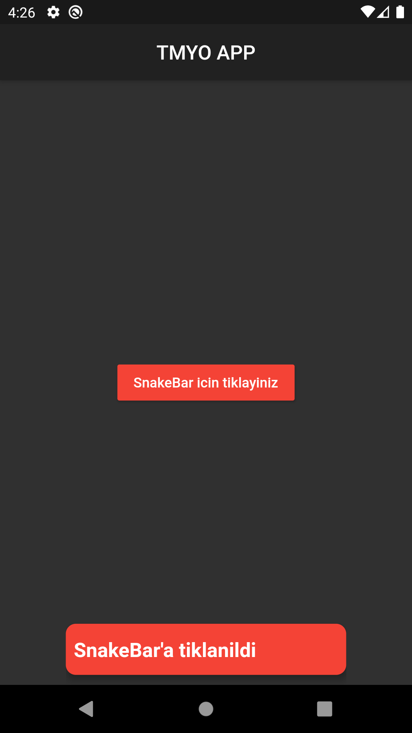
SnackBar Kullanımı
Notes:
import 'package:flutter/material.dart';
void main() {
runApp(MaterialApp(
home: MyApp(),
debugShowCheckedModeBanner: false,
theme: ThemeData.dark(),
));
}
class MyApp extends StatefulWidget {
@override
_MyAppState createState() => _MyAppState();
}
class _MyAppState extends State<MyApp> {
final GlobalKey<ScaffoldState> _scaffoldKey = new GlobalKey<ScaffoldState>();
@override
Widget build(BuildContext context) {
return Scaffold(
key: _scaffoldKey,
appBar: AppBar(
title: Text("TMYO APP"),
centerTitle: true,
),
body: Center(
child: RaisedButton(
textColor: Colors.white,
color: Colors.red,
child: Text('SnakeBar icin tiklayiniz'),
onPressed: () {
_scaffoldKey.currentState.showSnackBar(SnackBar(
content: Text("SnakeBar' tiklanildi"),
duration: const Duration(milliseconds: 1500),
width: 280.0,
padding: const EdgeInsets.symmetric(
horizontal: 8.0,
),
behavior: SnackBarBehavior.floating,
shape: RoundedRectangleBorder(
borderRadius: BorderRadius.circular(10.0),
),
));
},
)));
}
}

Slide 10
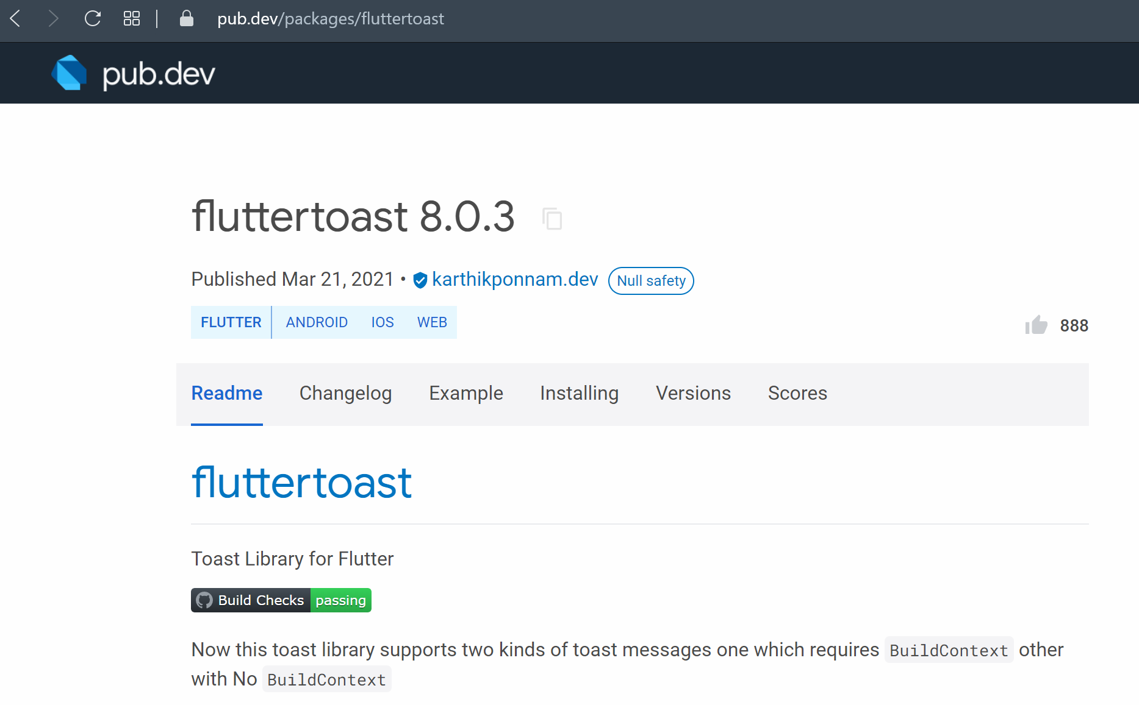
Toast Message Kullanımı
Toast mesajı belirli bir işlem sonucu bilgilendirme yapan kısa süreli mesajlardır. Genellikle en altta (bottom) gösterilir.
Flutter’da Android deki gibi direk toast mesajı ekleyemiyoruz. Bunun için geliştiriciler tarafından yazılmış packagelerden birini kullanmak gerekiyor.
Öncelikle https://pub.dev/flutter/packages adresine giderek arama bölümüne “toast” yazınız. fluttertoast olanı seçiniz.
import 'package:fluttertoast/fluttertoast.dart';

Slide 11
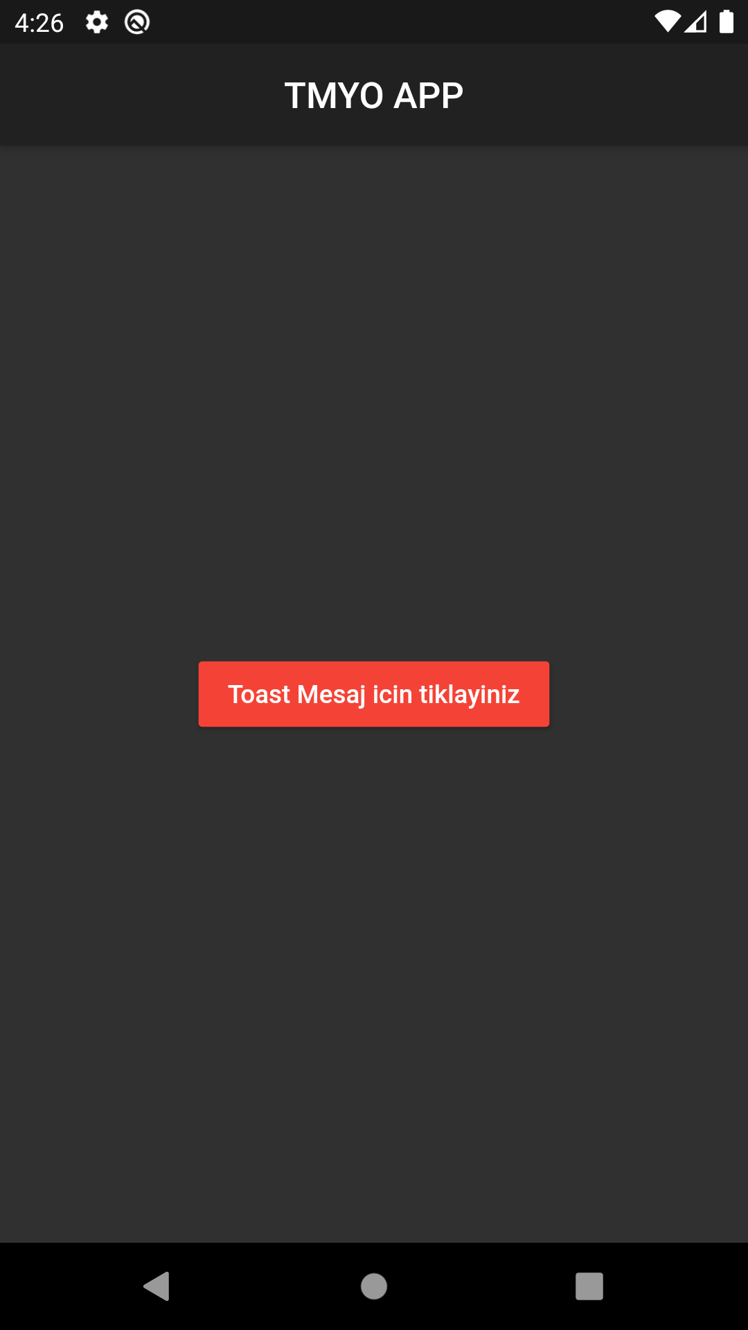
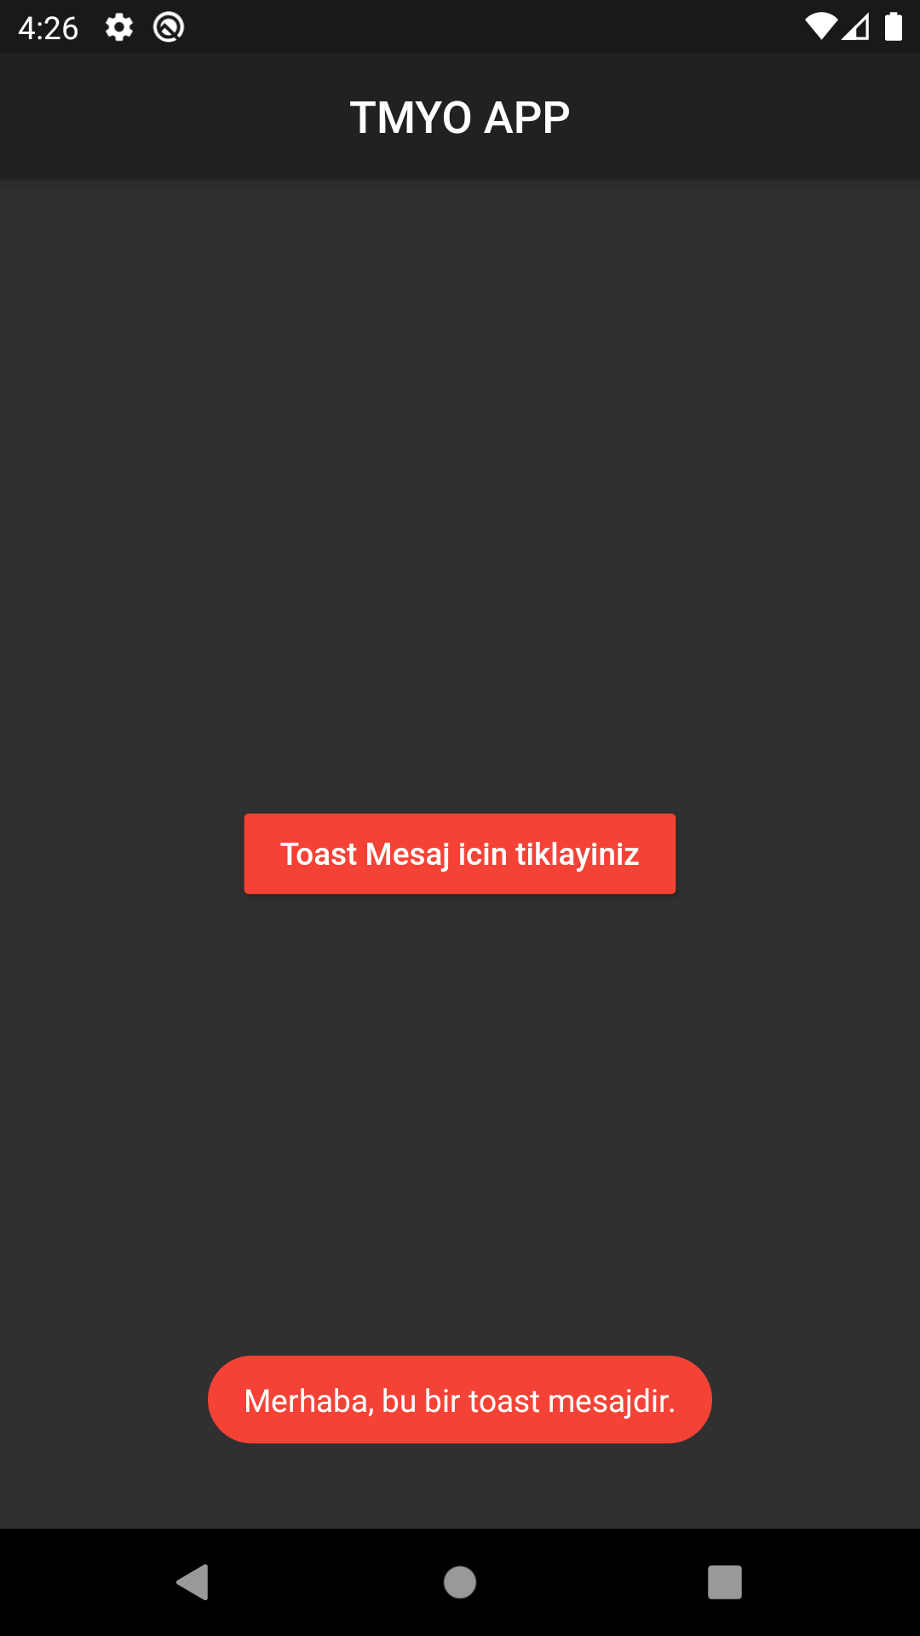
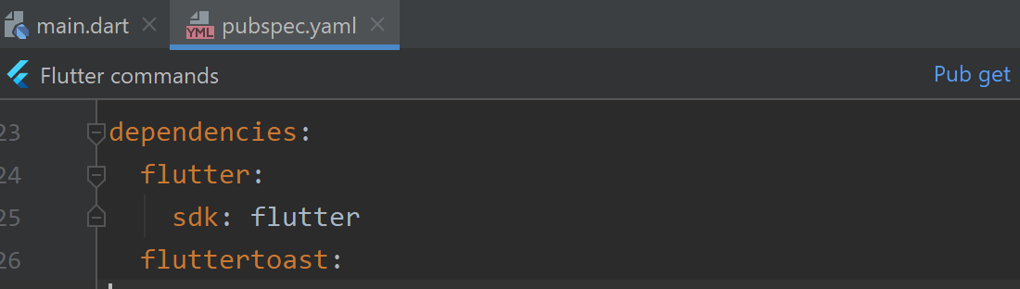
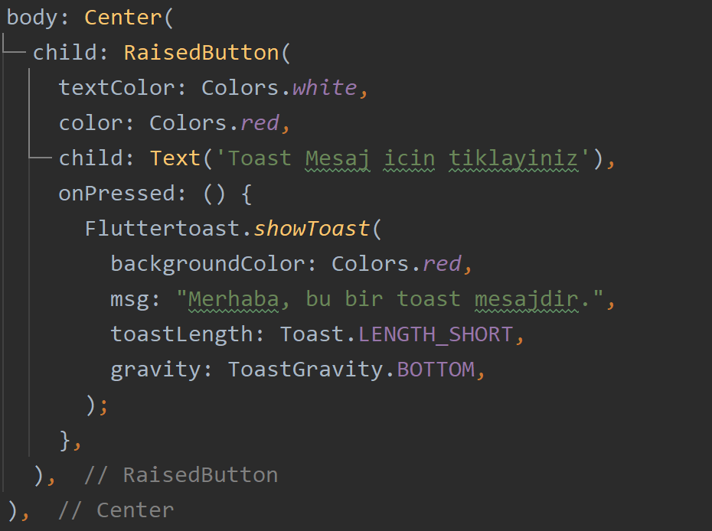
Toast Message Kullanımı
https://pub.dev/packages/fluttertoast
Notes:
import 'package:flutter/material.dart';
import 'package:fluttertoast/fluttertoast.dart';
void main() {
runApp(MaterialApp(
home: MyApp(),
debugShowCheckedModeBanner: false,
theme: ThemeData.dark(),
));
}
class MyApp extends StatefulWidget {
@override
_MyAppState createState() => _MyAppState();
}
class _MyAppState extends State<MyApp> {
final GlobalKey<ScaffoldState> _scaffoldKey = new GlobalKey<ScaffoldState>();
@override
Widget build(BuildContext context) {
return Scaffold(
key: _scaffoldKey,
appBar: AppBar(
title: Text("TMYO APP"),
centerTitle: true,
),
body: Center(
child: RaisedButton(
textColor: Colors.white,
color: Colors.red,
child: Text('SnakeBar icin tiklayiniz'),
onPressed: () {
Fluttertoast.showToast(
msg: "This is Toast messaget",
toastLength: Toast.LENGTH_SHORT,
gravity: ToastGravity.BOTTOM,
);
},
)));
}
}

Slide 12
Show Dialog - Alert Dialog Kullanımı
Materyal tasarımları için uyarı diyaloğudur.
Bir uyarı iletişim kutusu, kullanıcıyı onaylanması gereken durumlar hakkında bilgilendirir. Bu uyarı iletişim kutusunun isteğe bağlı bir başlığı ve isteğe bağlı bir eylemler listesi vardır. Başlık içeriğin üzerinde görüntülenir ve eylemler içeriğin altında görüntülenir.
AlertDialog genellikle uygulamadan çıkmaya çalıştığınızda, uygulamadan çıkmaya emin misin emin misiniz şeklinde karşımıza çıkan uyarı kutucuğudur.
  AlertDialog Özellikleri:
    actions: İletişim kutusunun altında görüntülenen eylemler kümesi
    title: İletişim kutusunun başlığı, iletişim kutusunun üstünde büyük bir yazı tipinde görüntülenir.
    content: Bu, Uyarı İletişim kutusuna sağladığınız başlık hakkında bir mesaj / açıklama verir.
    backgroundColor: arkaplan rengi.
    elevation: Yüksekli

Slide 13
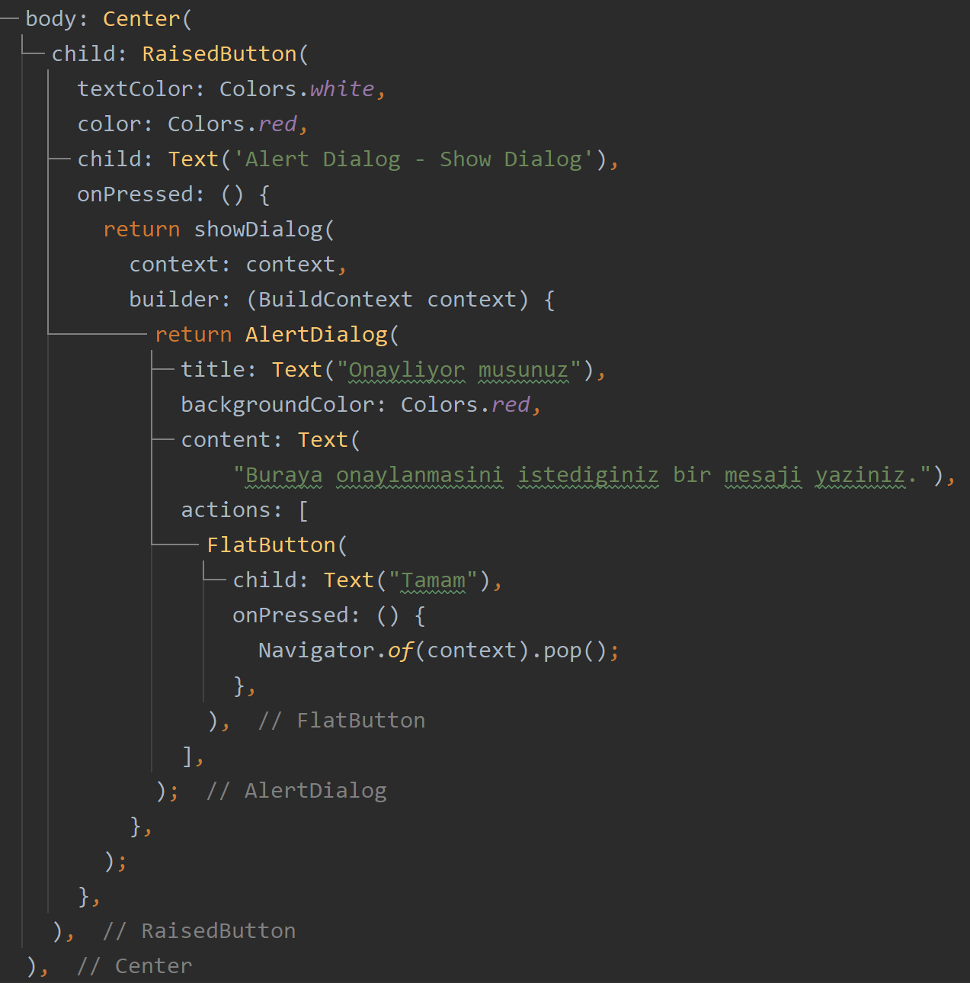
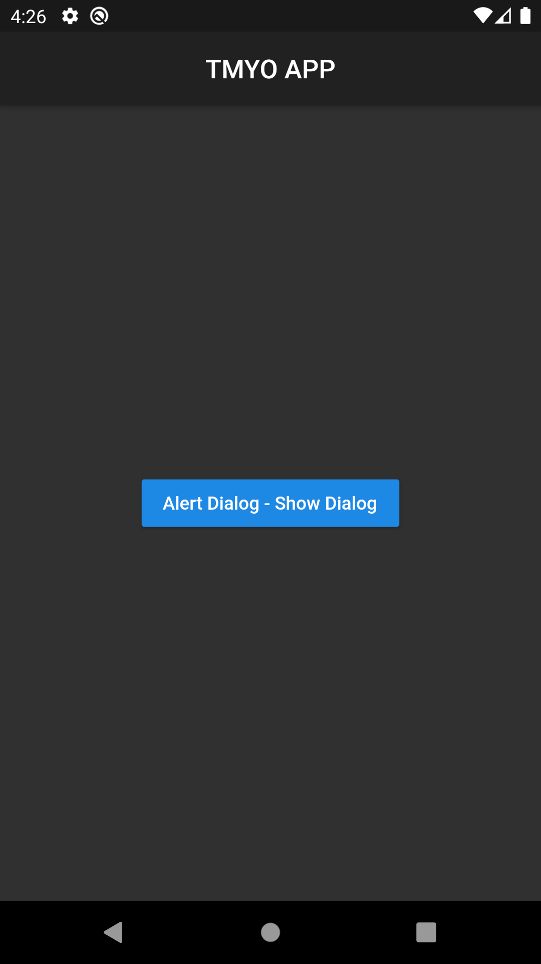
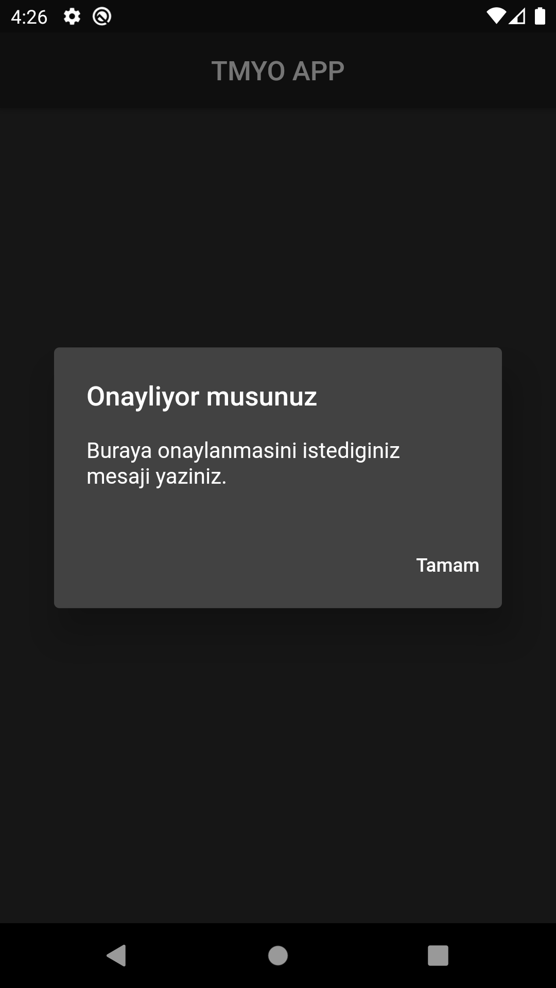
Show Dialog - Alert Dialog Kullanımı

Slide 14
keyifli çalışmalar...
https://gist.github.com/SevdanurGENC

